Slide 1
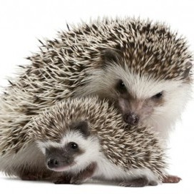
KAUNO SANATORINIS LOPŠELIS – DARŽELIS „PUŠYNĖLIS“
,,Ežiukų“ grupės nuotolinio ugdymo veiklų refleksija
2020-04-27 – 2020-04-30
Parengė:
Ikimokyklinio ugdymo mokytoja Žaneta Šarkauskienė
Ikimokyklinio ugdymo mokytoja Romantė Levinskienė

Slide 2
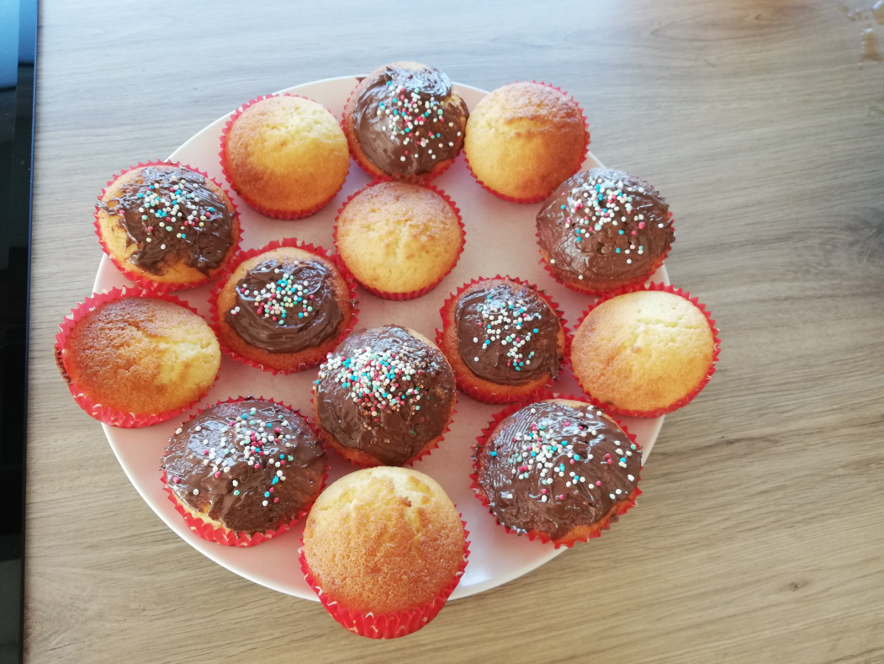
Šią savaitę visi vaikų darbeliai spinduliavo didele meile ir dėmesiu mamytėms. Ugdytiniai išklausė daug gražių dainelių apie mamas, kartu niūniavo ir dainavo. peržiūrėjo filmuką apie drąsųjį elniuką ir kaip mama juo rūpinosi. Klausėsi tėvelių skaitomos ,,Nepaprastai gražios pasakos apie šeimą“. o svarbiausia – ruošė mamoms dideles staigmenas ir siurprizus. ☺

Slide 3
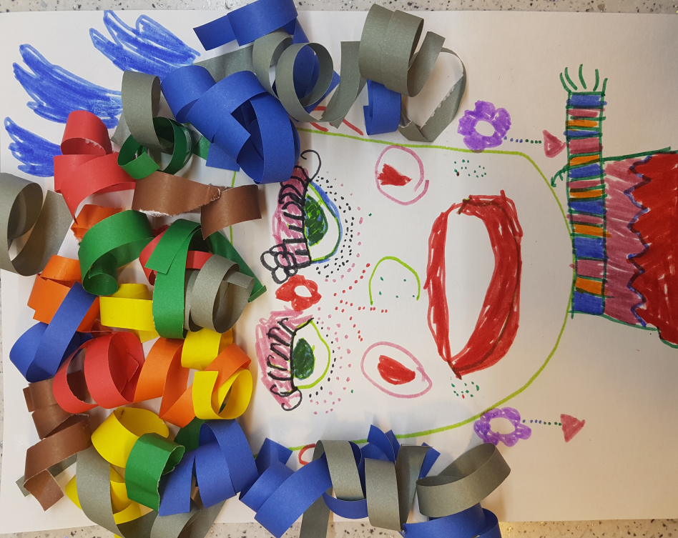
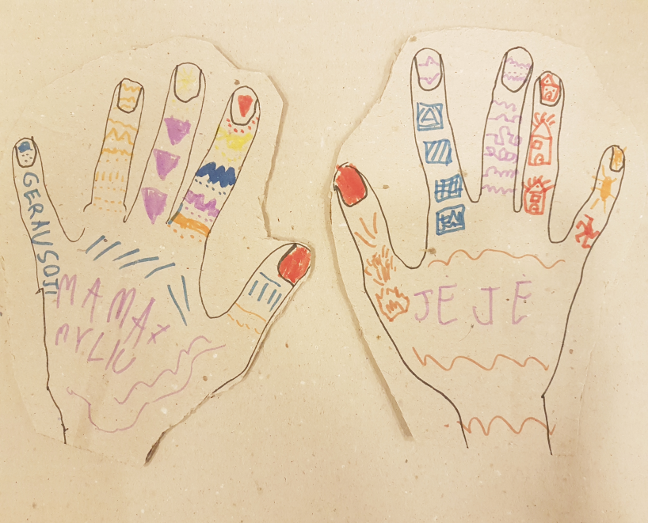
UGNEI LABIAUSIAI PATIKO PUOŠTI MAMĄ. JI SUKŪRĖ GRAŽIĄ ŠUKUOSENĄ IŠ SPALVOTO POPIERIAUS JUOSTELIŲ IR PAPUOŠĖ VISAS MAMOS RANKAS- VIENA RANKA MAMAI, KITA TĖTEI.

Slide 4
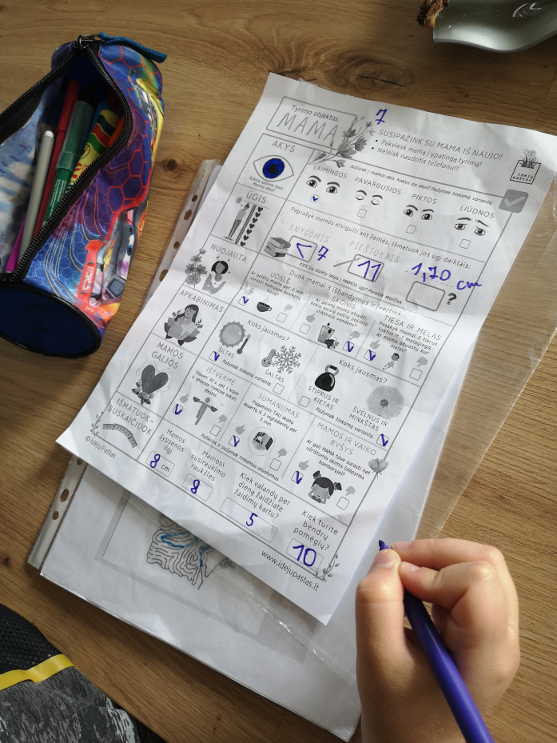
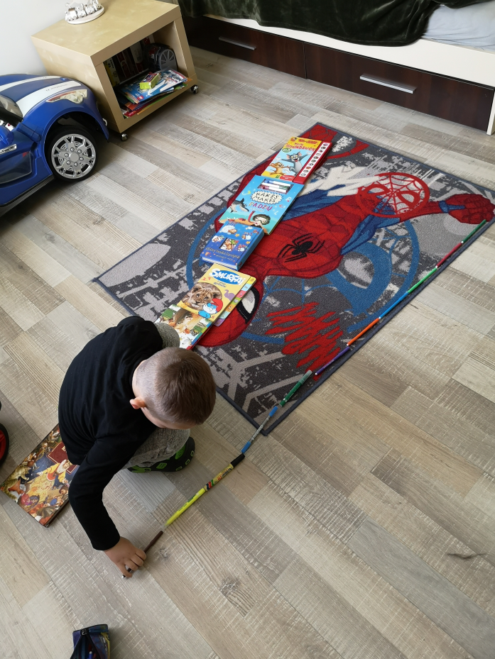
Viliaus užduotis patiko ir mamai : kol jis matavo mamos ūgį, mama tuo metu galėjo minutėlę pailsėti. Vilius suskaičiavo visus išmatavimus ir pats surašė atsakymus- skaičiukus į reikiamus langelius anketoje.

Slide 5
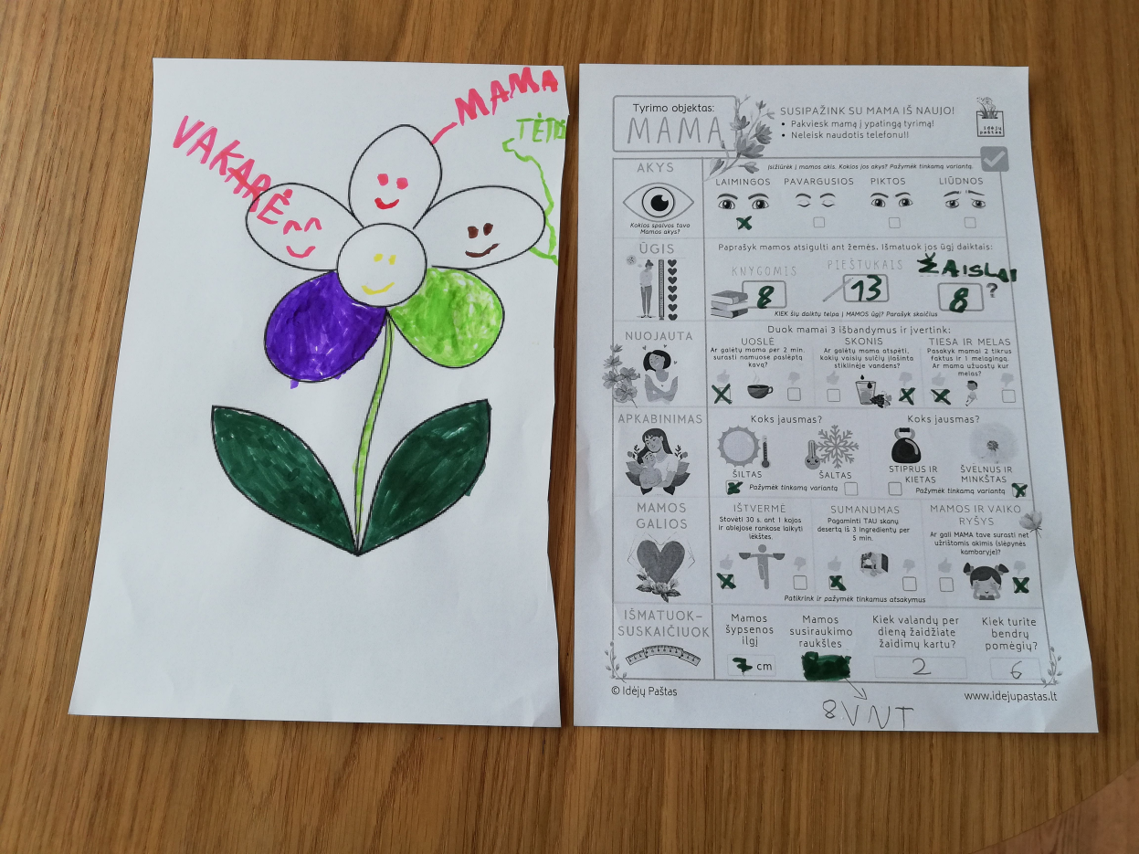
JUSTAS VISADA LAUKIA ĮDOMIŲ UŽDUOTĖLIŲ IR ATLIEKA VISUS NUMATYTUS DARBELIUS. NUPIEŠĖ GĖLYTĘ SU SAVO IR ŠEIMOS NARIŲ EMOCIJOMIS. VISI GERAI NUSITEIKĘ IR ŠYPSOSI. IŠMATAVO MAMOS ŪGĮ, VISKĄ SUSKAIČIAVO, UŽPILDĖ VISĄ ANKETĄ IR NE TIK MAMOS, BET IR TĖČIO.

Slide 6
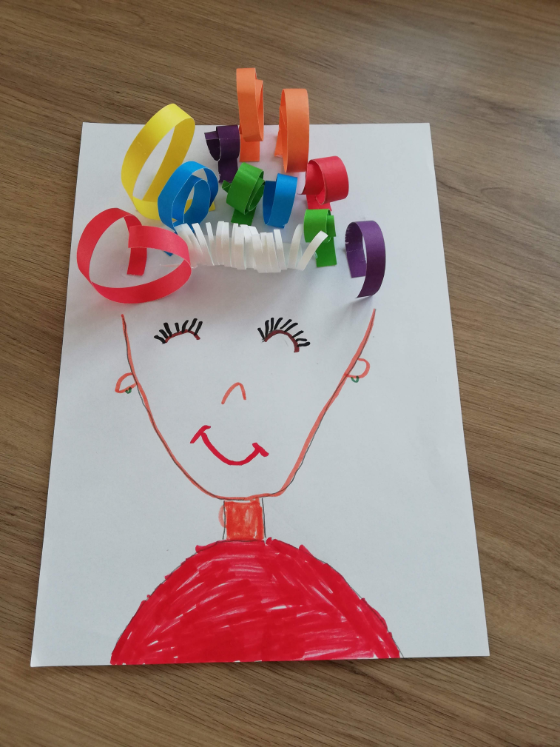
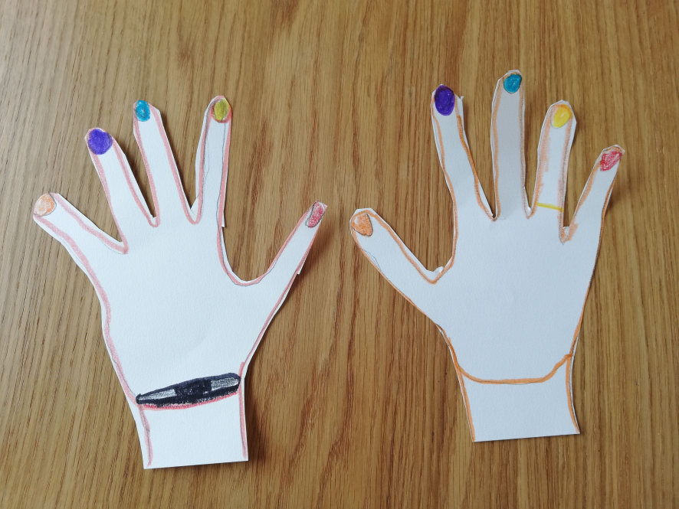
Sukūrė gražią šukuoseną ir manikiūrą mamai. Pats kirpo, klijavo , parinko spalvas ir spalvino.

Slide 7
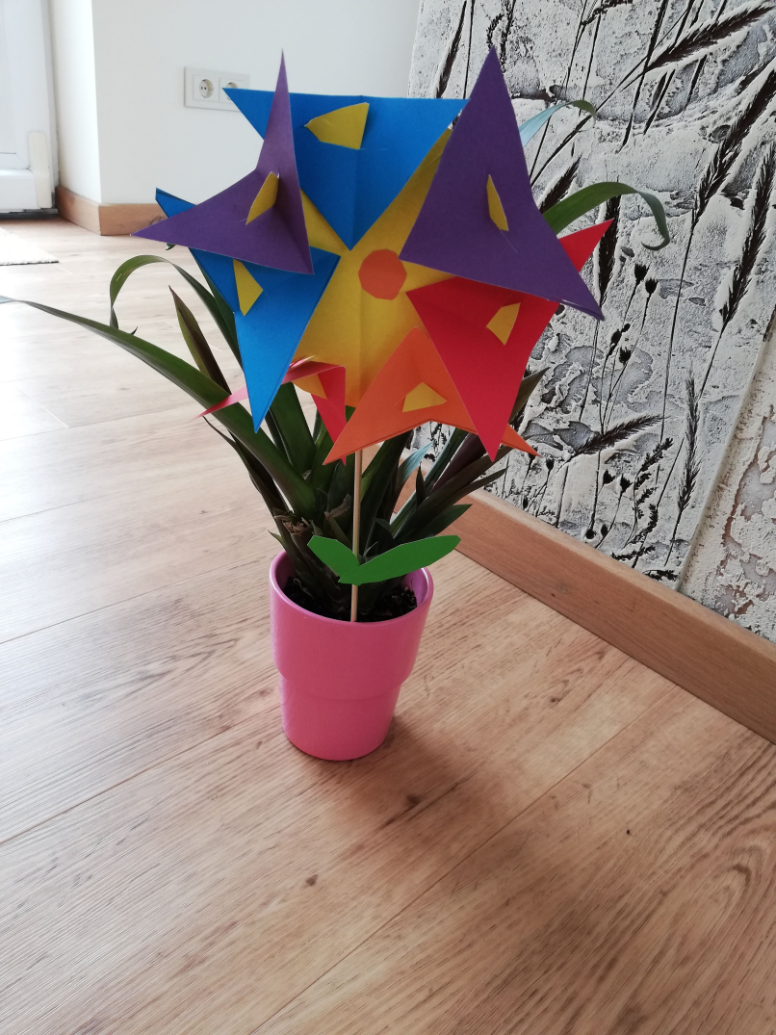
SU RANKDARBIAIS SEKĖSI TRUPUTĮ SUDĖTINGIAU, BET VIENA GĖLĖ LABAI GRAŽIAI PAVYKO. PATS KIRPO IR JUNGĖ DETALES.

Slide 8
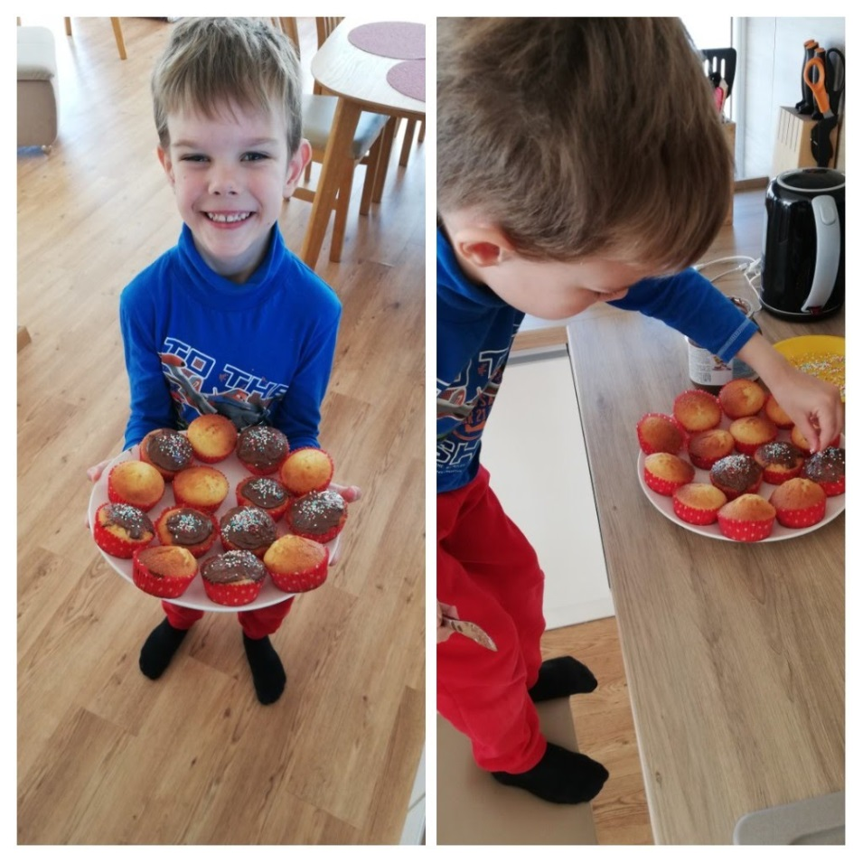
O LABIAUSIAI PATIKO KURTI MAMYTEI STAIGMENĄ - KEPTI KEKSIUKUS. KIEK KEKSIUKŲ, TIEK ,,BUČINUKŲ MAMAI“. SIURPRIZAS BUVO VISIEMS ŠEIMOS NARIAMS.
VAIKAI ŠAUNIAI STENGĖSI IR PUIKIAI ATLIKO DARBUS. LABIAUSIAI DŽIUGINO GRAŽUS IR ŠILTAS VISŲ ŠEIMOS NARIŲ BENDRAVIMAS.

